Slide 1

REDACCIÓN DE INFORME
1 “U”
INFORMÁTICA Y ROBÓTICA

Slide 2
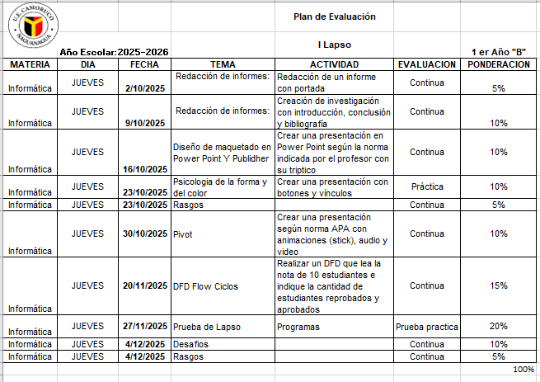

Slide 3
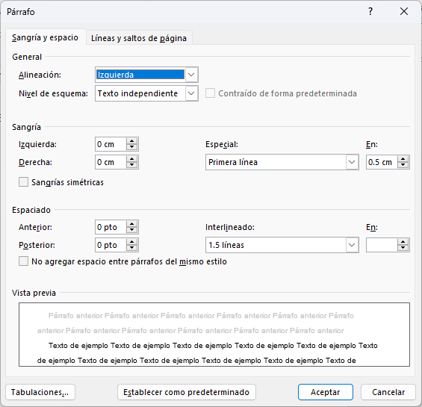
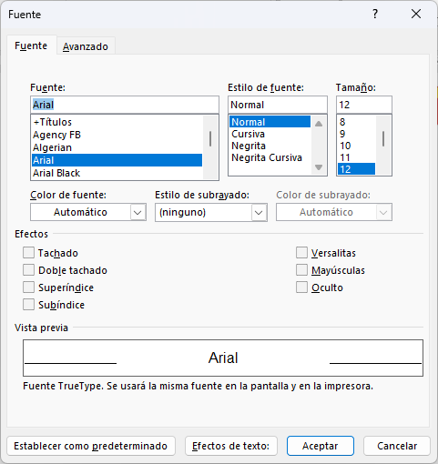

Slide 4


Slide 5
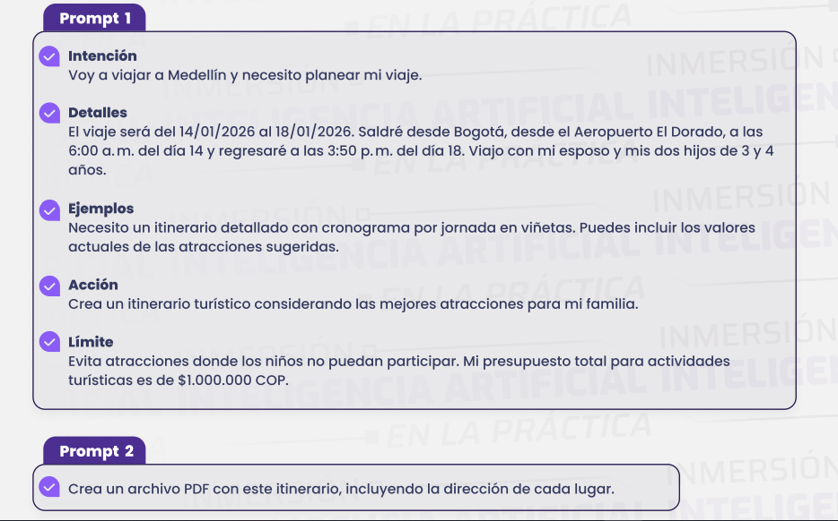
Un PROMPT en Inteligencia Artificial (IA) es la instrucción o entrada, usualmente en texto, que un usuario proporciona a un modelo de IA para guiar la generación de una respuesta o contenido específico. Cuanto más claro, detallado y contextualizado sea el PROMPT, mejor y más relevante será el resultado que la IA genere,

Slide 6
EN LA SEGUNDA PÁGINA DE WORD INVESTIGA LO SIGUIENTE
GRUPO 1
INTENCIÓN
SABER EL MENSAJE DE LA OBRA ““Los Cuatros Reinos". Autor: Andrés Hidalgo Editorial
DETALLE
CONOCER PERSONAJES, TRAMA Y FIGURASA LITERARIAS
EJEMPLO
RESUMEN CON VIÑETAS
LIMITE
2 PAGINAS MAXIMO

Slide 7
EN LA SEGUNDA PÁGINA DE WORD INVESTIGA LO SIGUIENTE
GRUPO 2
INTENCIÓN
SABER EL MENSAJE DE LA OBRA "Príncipe de Piedra". ". Autor: Andrés Hidalgo Editorial
DETALLE
CONOCER PERSONAJES, TRAMA Y FIGURASA LITERARIAS
EJEMPLO
RESUMEN CON VIÑETAS
LIMITE
2 PAGINAS MAXIMO

Slide 8
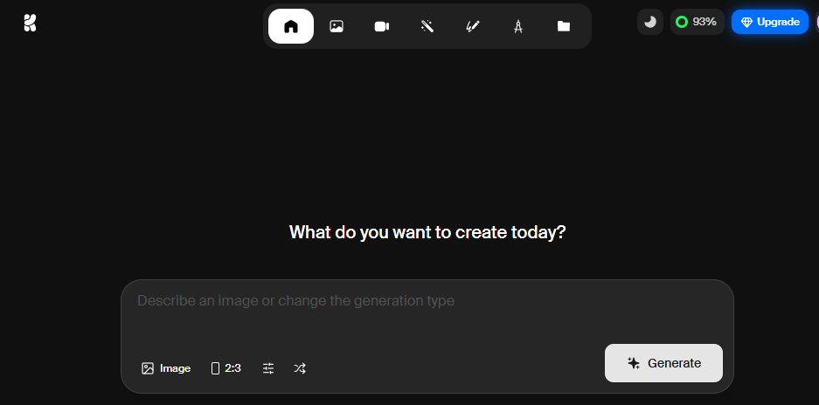
ENTRAR A LA IA “KREA” Y COLOQUE UNA IMAGEN DE LA OBRA
(PUEDE ENTRAR CON SU CUENTE O CON LA CUENTA DE CAMORUCOROBOTICA@GMAIL.COM CLAVE 123456783b

